Slide 1

REPOSITORIO NACIONAL DIGITAL DE CIENCIA, TECNOLOGIA E INNOVACION DE ACCESO ABIERTO
DOCENTE: ING. HERNAN VILLAFUERTE B.
CURSO: DERECHO INFORMATICO
ALUMNOS:
- MALPARTIDA ROJAS PEDRO
- ROMERO CAYO CHRISTIAN
-TACUCHE MELÉNDEZ CARLOS

Slide 2
Repositorio Digital
Un repositorio digital es una plataforma digital que incluye diversas fuentes de información y son organizados por categorías. Su objetivo es facilitar la búsqueda, el acceso y la visualización del material digital; así como, la preservación y difusión de materiales informativos.

Slide 3
Ley 30035
REPOSITORIO NACIONAL DIGITAL DE CIENCIA, TECNOLOGIA E INNOVACION DE ACCESO ABIERTO

Slide 4
Ley 30035
  Entidades del sector público.
  Entidades privadas y personas naturales que desean compartir información.
  Crea el repositorio nacional que recolectará, registrará y diseminará la producción científica peruana.
  CONCYTEC responsable de la gestión del Repositorio, y a ONGEI como asesor técnico.
  Comprende las obras, datos procesados y estadísticas de monitoreo financiados con fondos del Estado.
  Considera excepciones a temas relacionados con la propiedad intelectual, patentes y otros.

Slide 5
GESTIÓN DE LA PROPIEDAD INTELECTUAL Y DE LOS DATOS PERSONALES
El reglamento establece que a fin de garantizar que las entidades del sector público cuenten con los derechos suficientes para incluir las obras en sus respectivos repositorios, las instituciones deberán incluir una cláusula en los contratos mediante la cual los autores cedan derechos patrimoniales.

Slide 6
RENARE
La RENARE está integrada por los repositorios institucionales de las entidades del sector público. Pueden adherirse, como miembros de la red, las entidades del sector privado que adopten las directrices de la Red.
tiene por finalidad propiciar el trabajo colaborativo entre sus miembros para promover el acceso abierto, la utilización y preservación de la información y el conocimiento en materia de ciencia, tecnología e innovación.

Slide 7
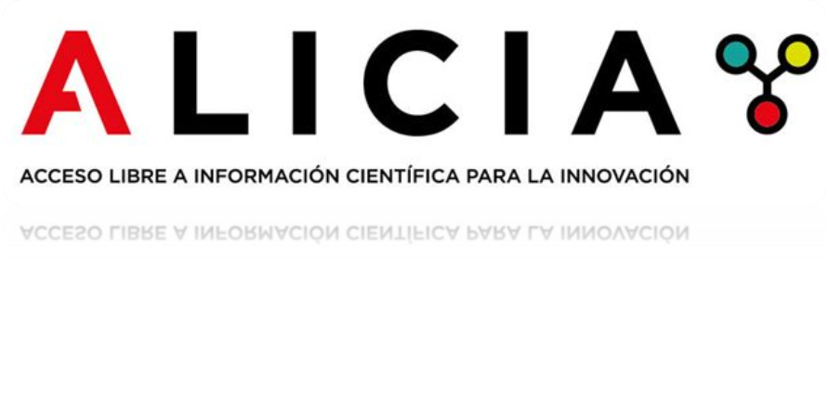
REPOSITORIO NACIONAL DIGITAL
Los materiales publicados en el Repositorio Nacional Digital ALICIA son resultado de la producción de entidades del sector público, de investigaciones ejecutadas con financiamiento del Estado y de entidades del sector privado o personas naturales que deseen voluntariamente compartir su información, con las consideraciones técnicas y académicas que estable el Reglamento.

Slide 8
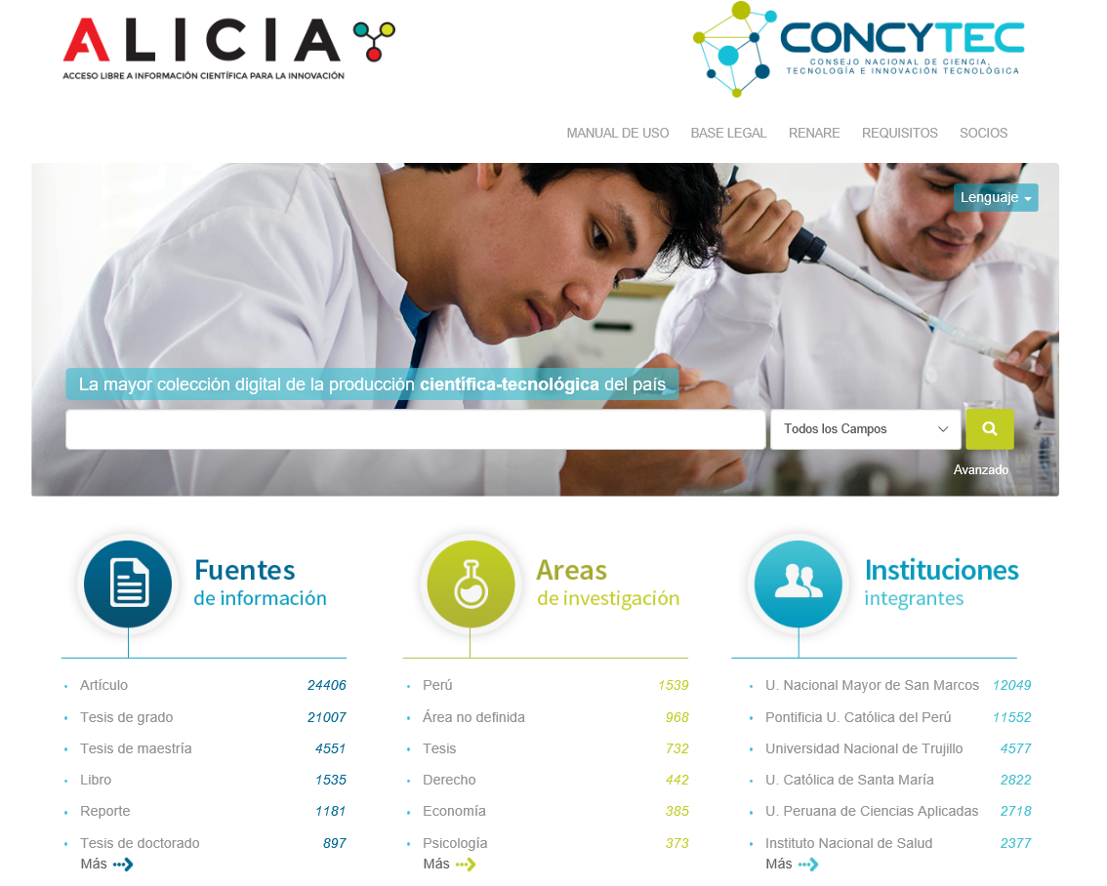

Slide 9
DIRECTRICES PARA EL PROCESAMIENTO DE INFORMACIÓN EN LOS REPOSITORIOS INSTITUCIONALES
La recolección de los metadadatos son validados según las directrices de DRIVER 2.01 y el esquema de metadatos utilizado es Dublin Core 2. Adicionalmente, se han adoptado los criterios de DINI Certificate para fortalecer el trabajo normativo y mantener una concordancia con los estándares internacionales y tecnologías probadas.

Slide 10
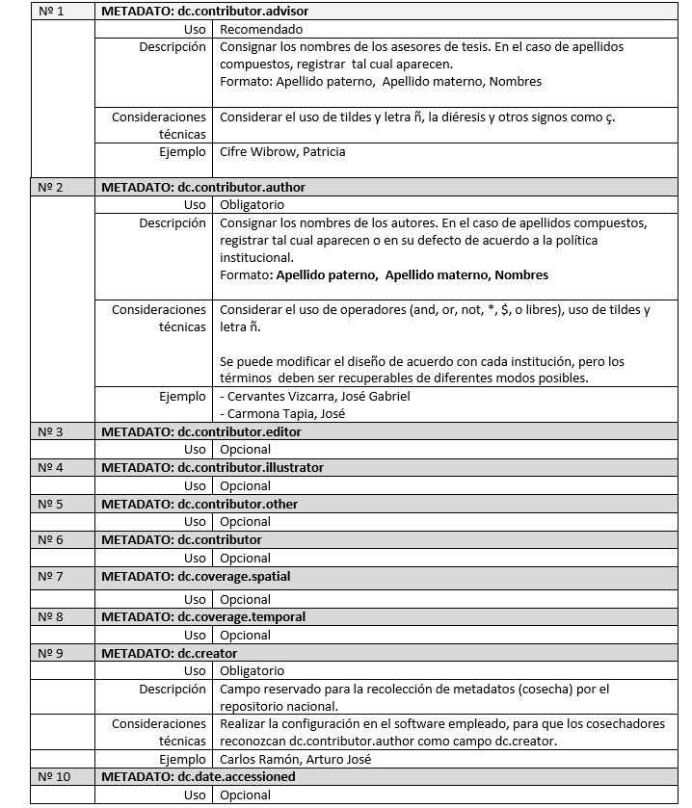

Slide 11
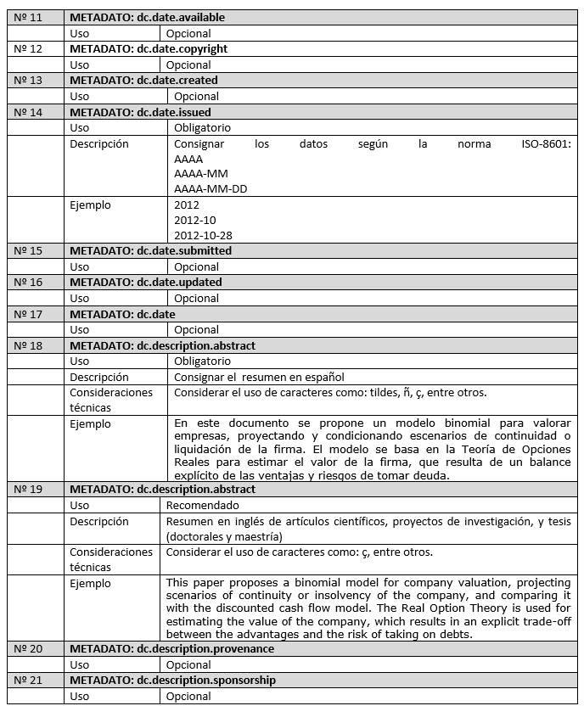

Slide 12
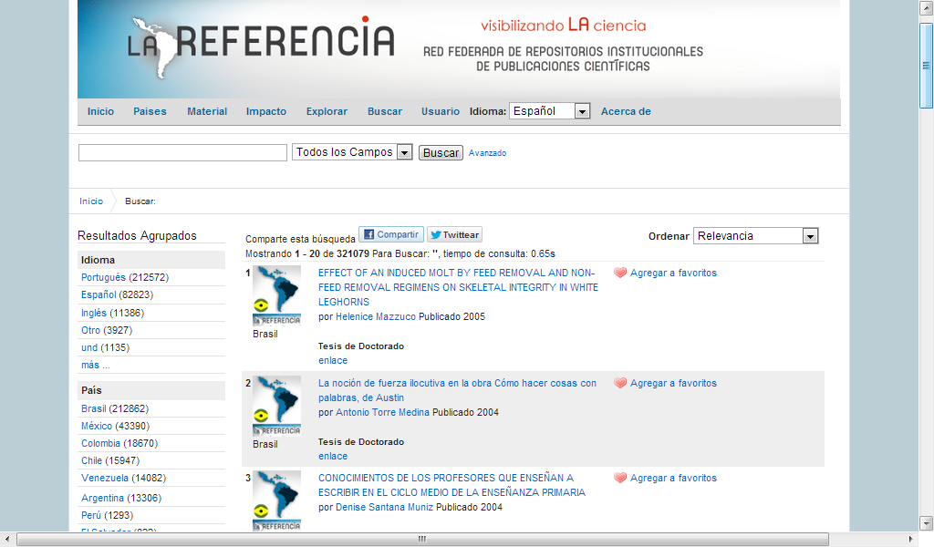
La Referencia
Participan 09 países de Latinoamérica (Argentina, Brasil, Chile, Colombia, Ecuador, El Salvador, México, Perú, Venezuela).
Objetivo: Almacenar, compartir y brindar mayor visibilidad a la producción científica en América Latina.
Caso Perú: actualmente recopila información de 06 instituciones peruanas.

